Slide 1
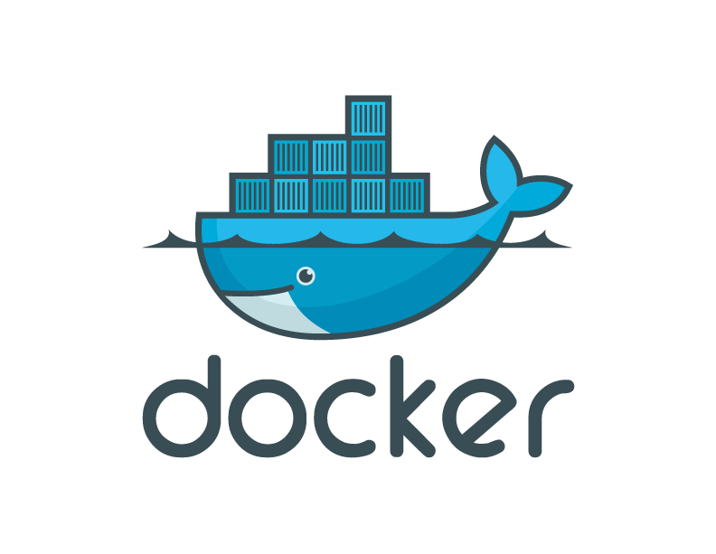
بخش دوم
مقدمه‌ای بر داکر
جلسه اول

Slide 2
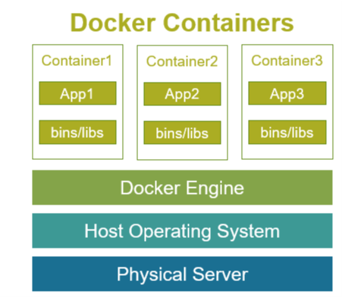
داکرچیست؟
بستر اجرای (مجازی) نرم افزارها در قالب کانتینرها
هر کانتینر ←
یک نرم افزار با تمام نیازمندیها

Slide 3
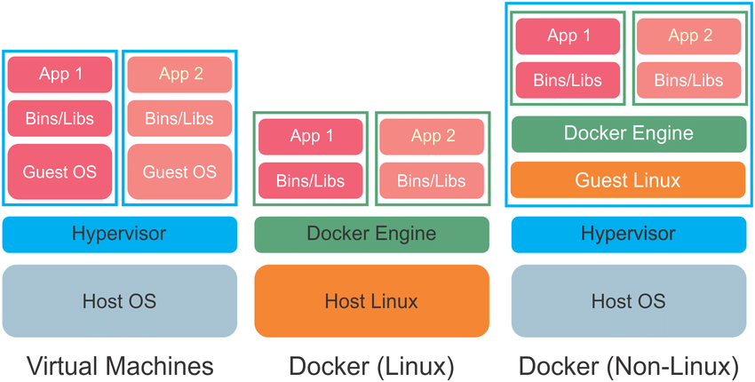
تفاوت داکر با ماشین های مجازی

Slide 4
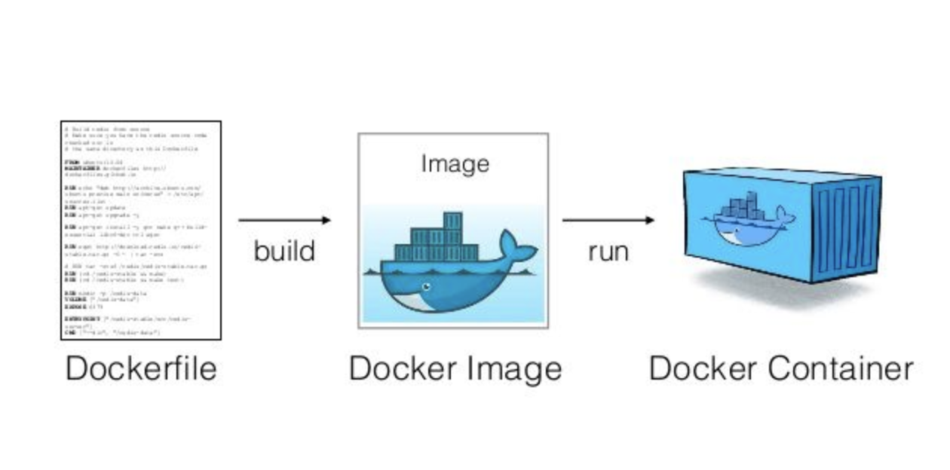
مفاهیم پایه

Slide 5
چرا داکر ؟
اجرا در همه جا
مستقل از خود سیستم عامل
مستقل از مجازی یا فیزیکی بودن
اجرای همه چیز
تنها کافی است که برنامه در سیستم عامل میزبان قابل اجرا باشد.

Slide 6
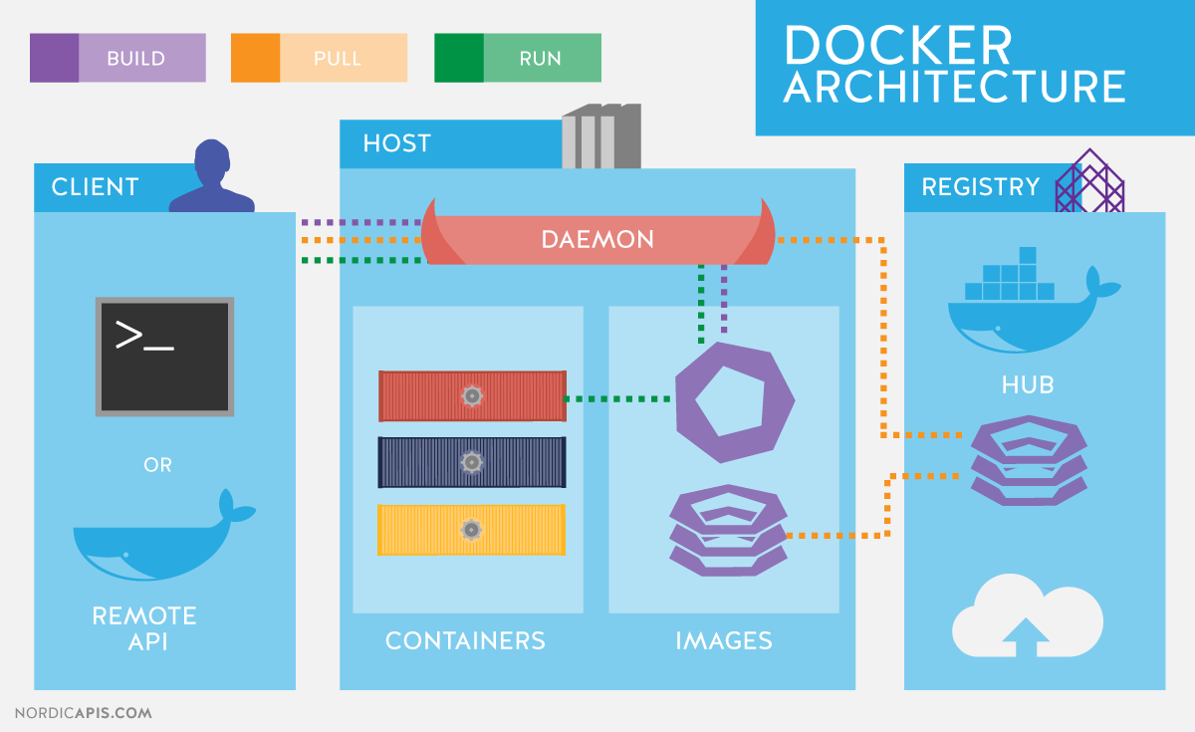
معماری داکر
docker run ubuntu

Slide 7
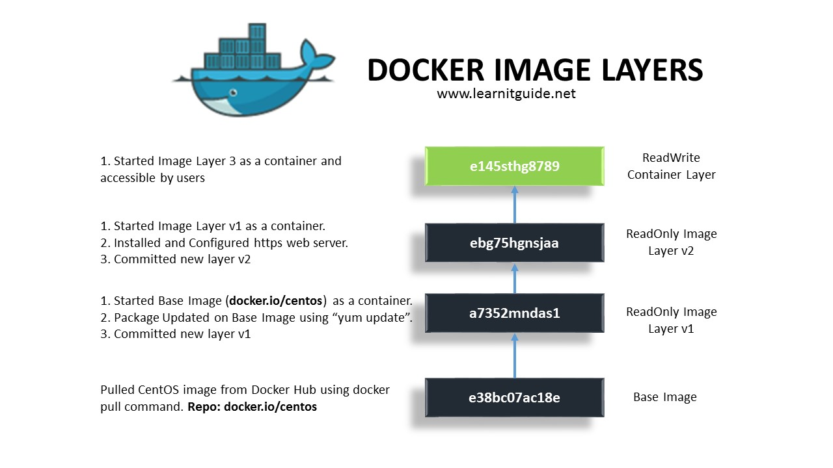
ساختار لایه لایه ایمیج‌ها

Slide 8
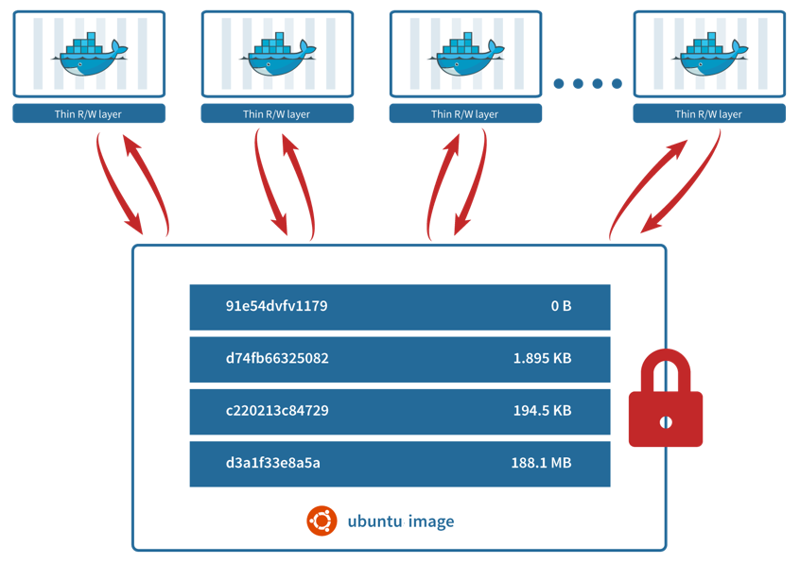
نحوه اجرای یک ایمیج داکر

Slide 9
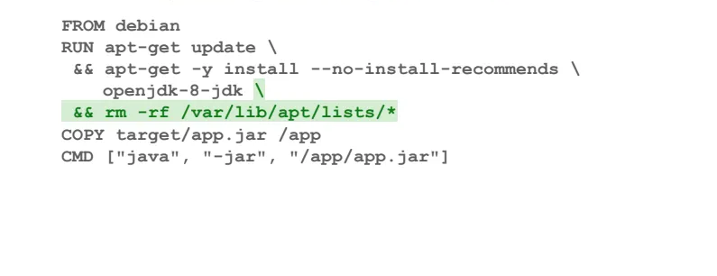
نگاهی به یک داکرفایل

Slide 10
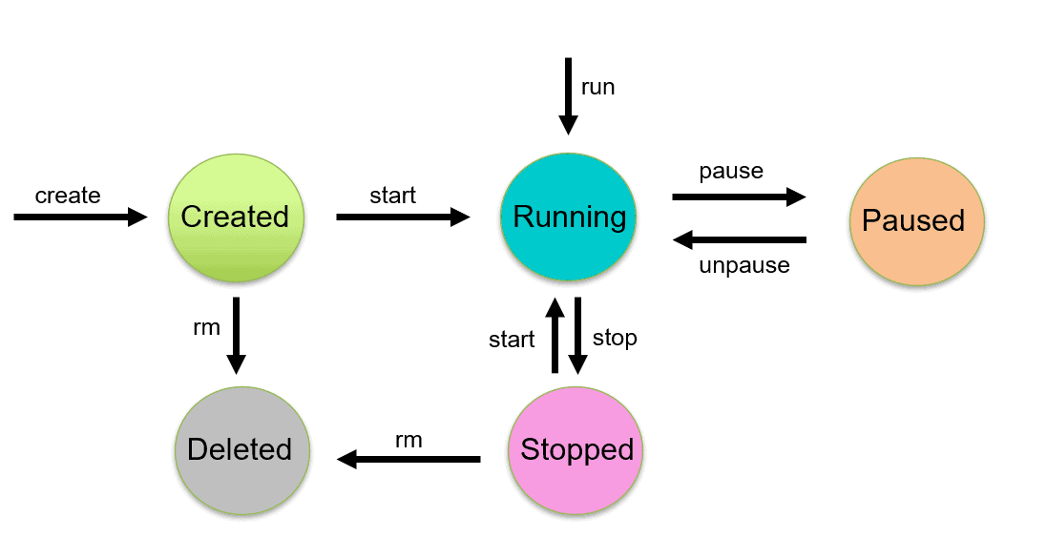
چرخه حیات یک کانتینر

Slide 11
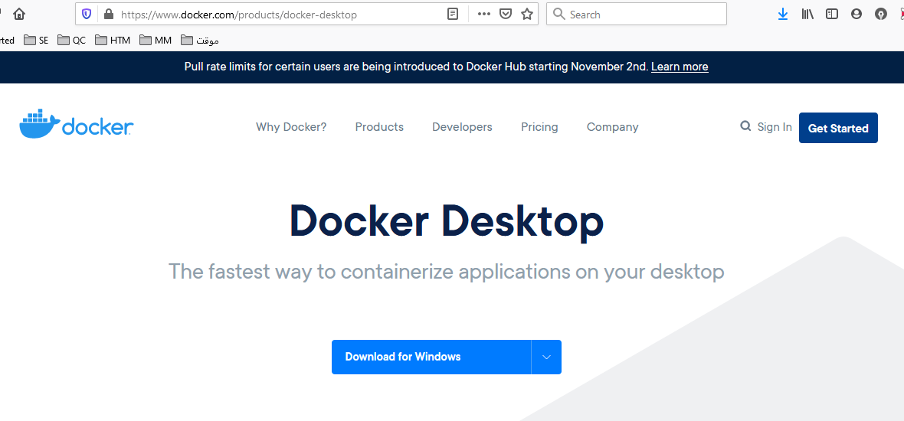
نصب داکر روی ویندوز

Slide 12
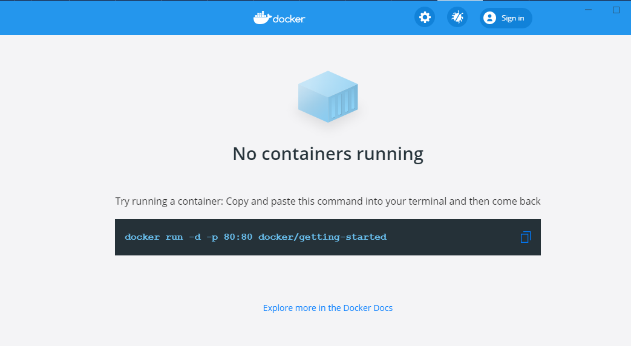
اجرای داکر دسکتاپ

Slide 13
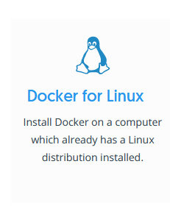
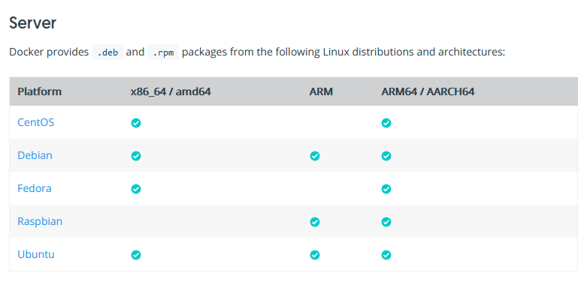
نصب داکر روی لینوکس
https://docs.docker.com/engine/install/
2
3
https://docs.docker.com/get-docker/
1

Slide 14
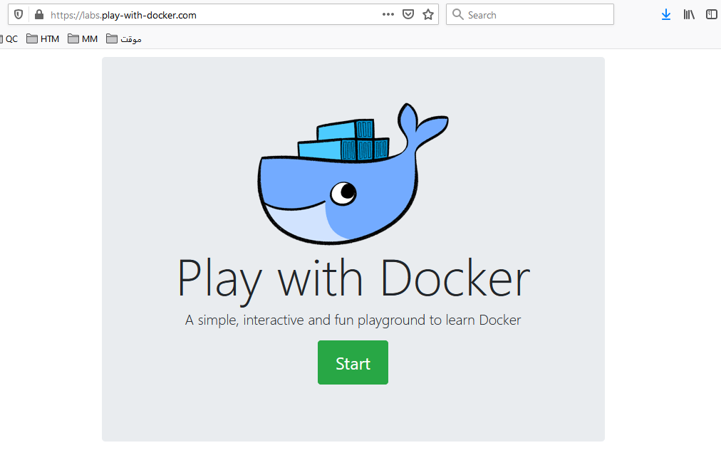
محیط آنلاین تست داکر
https://labs.play-with-docker.com/

Slide 15
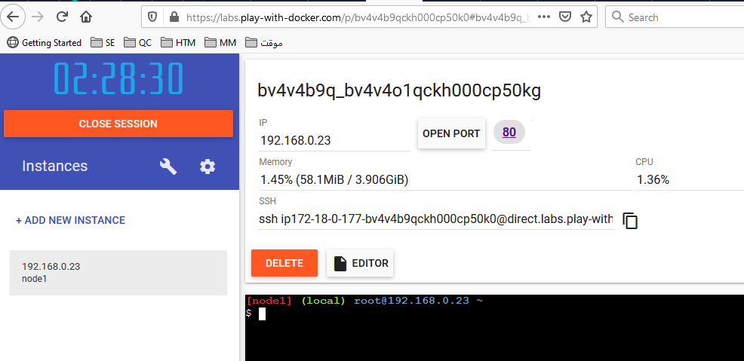
محیط آنلاین تست داکر

